Slide 1
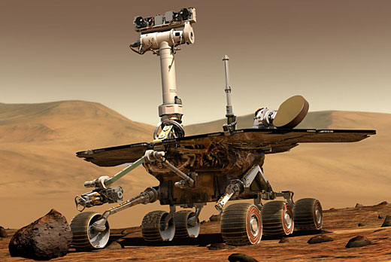
Anwendungen der mobilen Robotik
Notes:
Mars Rover der Nasa: Zwei solche Roboter erkunden seit fast zehn Jahren die Oberfläche des Mars. Sie tun dies halb autonom, halb « ferngesteuert » von der Erde

Slide 2
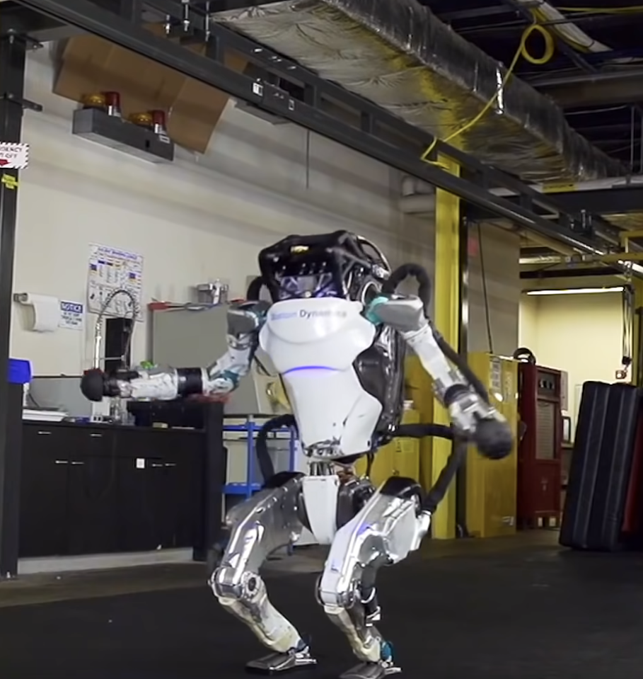
Einige Anwendungen
Inzwischen gibt es sehr viele Anwendungen von und Spielereien mit Robotern. Eine Auswahl davon zeigt dir der folgende Film.
Quelle: https://www.youtube.com/watch?v=uhND7Mvp3f4
Notes:
SuS nennen Anwendungen → Film schauen → Diskussion
Boston Dynamics' amazing robots Atlas and Handle: https://www.youtube.com/watch?v=uhND7Mvp3f4

Slide 3
Inhalt
Was ist ein Roboter?
Anwendungen in der mobilen Robotik
Lego NXT
Ausblick

Slide 4
Was ist ein Roboter?
Diskutiert diese Fragen zu zweit.
Was bedeutet «Roboter»?
Was für Roboterarten gibt es?
Wo werden Roboter eingesetzt?
Was «braucht» ein Roboter?
Notes:
SuS diskutieren in PA/GA

Slide 5
Was bedeutet Roboter?
Der Begriff «robota» ist tschechisch und bedeutet Arbeitssklave, Zwangsarbeiter beziehungsweise unterwürfiger Bediensteter.
Heute: Roboter sind stationäre oder mobile Maschinen, die nach einem bestimmten Programm festgelegte Aufgaben erfüllen.

Slide 6
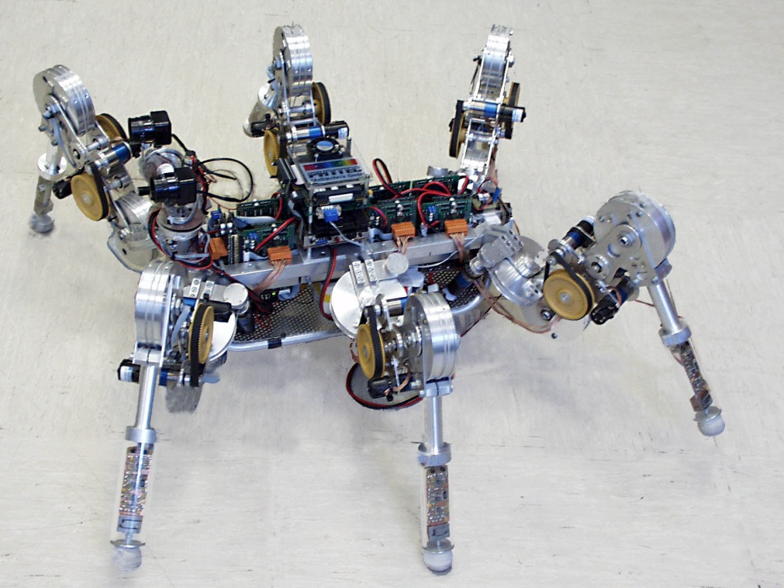
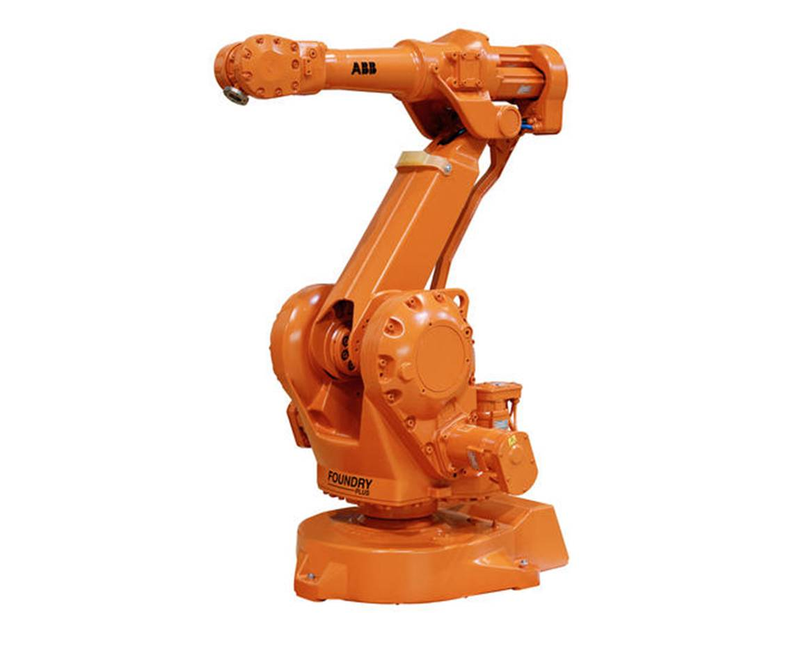
Was für Roboterarten gibt es?
Roboter können nach dem Aufbau in stationäre oder mobile Roboter eingeteilt werden.
Notes:
Stationäre Roboter sind fest montiert und können ihre Basis nicht bewegen. Dadurch wissen sie aber immer wo sie sind (bezüglich ihrer Umgebung).
Mobile Roboter können sich frei bewegen und brauchen deshalb auch andere Anhaltspunkte als stationäre Roboter. Mit Hilfe von GPS oder anderen Sensoren kann eine Flugdrohne oder ein Laufroboter seine aktuelle Position bestimmen.

Slide 7
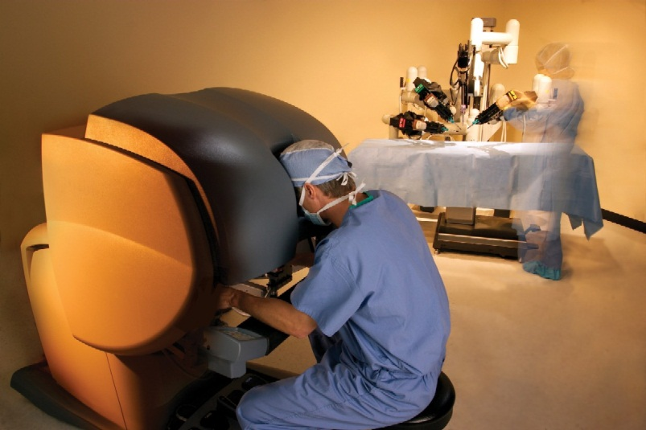
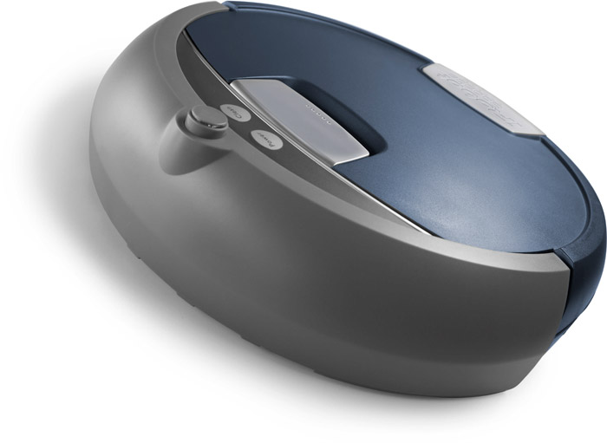
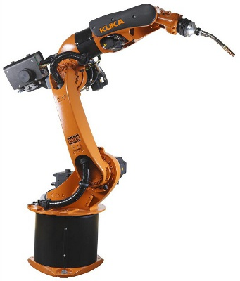
Was für Roboterarten gibt es?
Roboter können anhand der Steuerung unterteil werden.
industrielle Robotik
programmgesteuert
manuell gesteuert
fest programmiert
frei programmierbar
Notes:
Bild 1: DaVinci Roboter für Operationen (Teleoperator)
Der Chirurg sieht durch einen Bildschirm die Operation. Mit seinen Händen bewegt er komplizierte Joysticks als würde er selbst operieren. Seine Bewegungen werden direkt auf den Roboter übertragen, nur zittert dieser nicht wie ein normaler Mensch.
Bild 2: Scooba Roboterstaubsauger (putzt nach festprogrammiertem Programm)
Dieser Staubsauger ist fest programmiert und kennt nur sein aktuelles Programm um den Boden zu saugen. Für andere Aufgaben ist er nicht geeignet.
Bild 3: Kuka Schweissroboter (kann für jede Aufgabe neu programmiert werden)
Dieser Roboterarm kann immer wieder neu für jede Aufgabe programmiert werden. Nachdem er an 100 Autos geschweisst hat kann man ihn problemlos z.B auf Sonnenkollektoren umprogrammieren

Slide 8
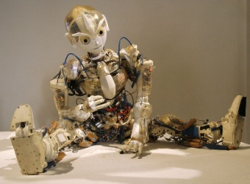
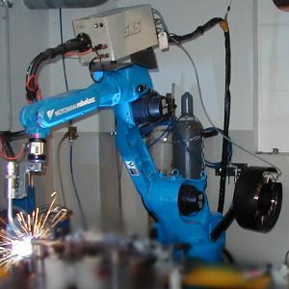
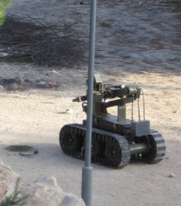
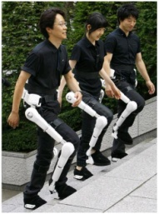
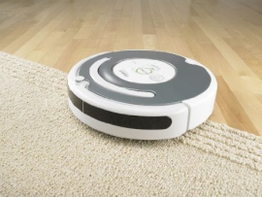
Wo werden Roboter eingesetzt?
humanoide Roboter (tanzen, laufen etc.)
Industrie (Bearbeitung, Montage etc.)
Erkundungsroboter (Minenroboter, Marssonde etc.)
Serviceroboter (Unterstützung etc.)
mobile Roboter im Haushalt (Staubsaugen etc.)

Slide 9
Beispiel 1
Warenabfertigung: Das ganze Warenhaus wird von mobilen, vernetzten Robotern betrieben, die die für die Bestellungen benötigten Waren zusammentragen.
http://www.youtube.com/watch?v=3UxZDJ1HiPE
https://www.youtube.com/watch?v=AKCJsvZdBmI
Notes:
Video auch auf: http://www.youtube.com/watch?v=3UxZDJ1HiPE

Slide 10
Beispiel 2
Transportroboter für das Militär in unwegsamen Gelände: BigDog ist ein vierbeiniger Laufroboter, der bis zu 150 kg tragen kann:
http://www.youtube.com/watch?v=xqMVg5ixhd0
Notes:
Video aus: http://www.youtube.com/watch?v=xqMVg5ixhd0

Slide 11
Beispiel 3
Flexible Produktionstechnik: https://www.youtube.com/watch?v=BwG5yoTbX6c
Notes:
Video aus: http://www.youtube.com/watch?v=xqMVg5ixhd0

Slide 12
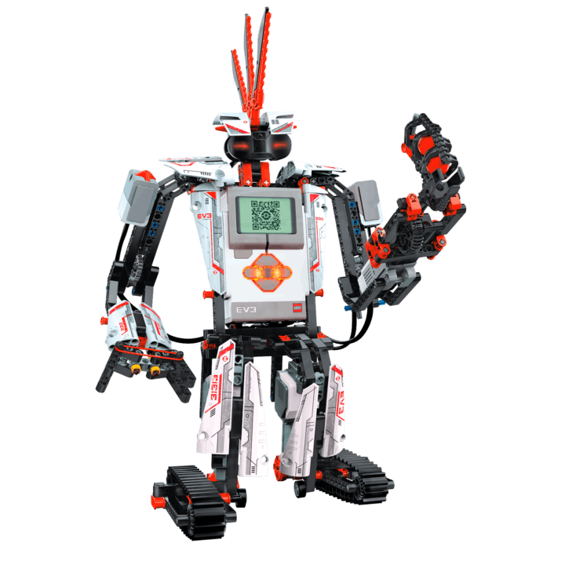
Lego EV3
Lego Mindstorms ermöglicht das Zusammenbauen und Programmieren von mobilen oder stationären Robotern.

Slide 13
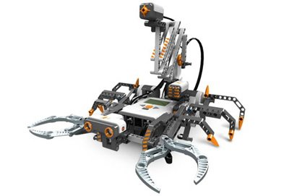
Ausblick
Kennenlernen der LEGO-Sensoren
Sensorparcours
Wie «spricht» man mit einem Roboter?
Kleine Programme ausprobieren und abändern
Einen eigenen Roboter realisieren!

Slide 14
Was «braucht» ein funktionsfähiger Roboter?
Sensoren (z. B. Augen, Ohren...)
Prozessor/ Rechner («Gehirn»)
Aktoren/Motoren (z. B. Hände, Füsse)

Slide 15
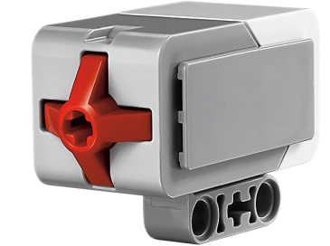
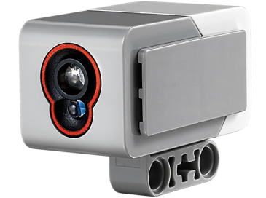
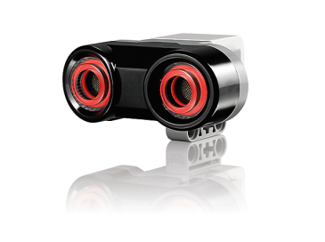
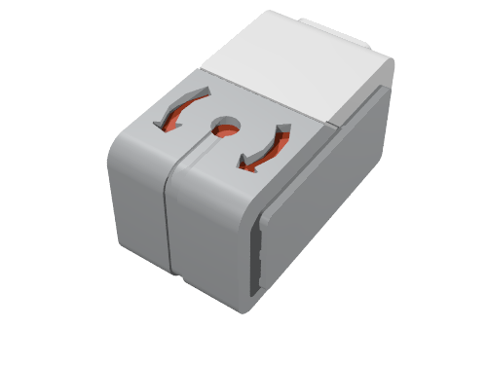
Sensoren
Der Roboter «fühlt»: Berührungssensor
Der Roboter «sieht»: Lichtsensor (oben: RGB-Farben, unten: Helligkeit)
Der Roboter «hört» und misst Distanzen: Ultraschallsensor
Der Roboter misst die Drehgeschwindigkeit: Gyrosensor

Slide 16
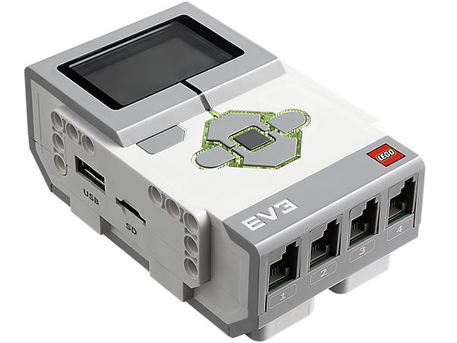
Rechner/Prozessor
USB-PC-Verbindung
Anschlüsse für Motoren
Anzeige
ausschalten
einschalten und Auswahl
Auswahltaste links, rechts, oben, unten
Speicherkarten
Anschlüsse für Sensoren

Slide 17
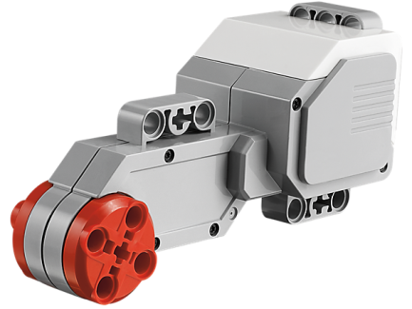
Aktoren/Motoren
Die Motoren erlauben die Steuerung von Bewegungen.

Slide 18
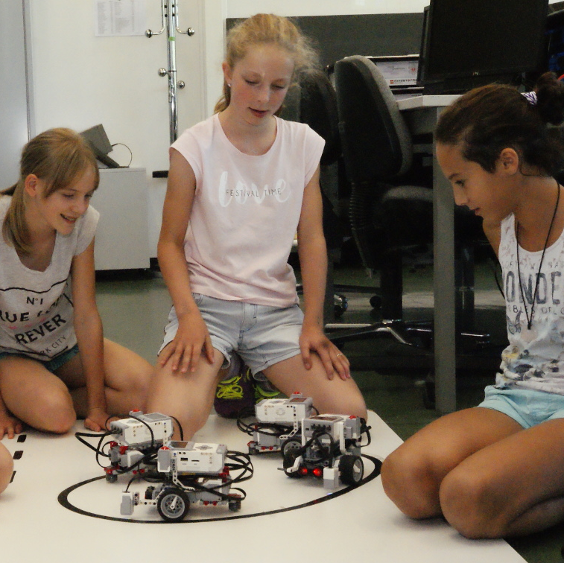
Lego EV3
Lego Mindstorms ermöglicht das Zusammenbauen und Programmieren von mobilen oder stationären Robotern.

Slide 19
Bildnachweis/Quellen:
www.nasa.gov
www.kuka-robotics.com
www.fzi.de
www.myrobotcenter.ch
http://shop.lego.com/de-CH/

